Slide 1
FOGAIN características, cobertura y actuaciones
JORNADA FOGAIN FORO ANTONIO MORENO MADRID, 10 DE ABRIL DE 2024

Slide 2
INDICE
¿QUÉ ES UN FONDO DE GARANTÍA DE INVERSIONES?
EL FOGAIN (FONDO GENERAL DE GARANTÍA DE INVERSIONES)
GESTIÓN DE CRISIS
CASOS ATENDIDOS POR FOGAIN
ÁMBITO INTERNACIONAL
EFECTOS POSITIVOS DE LOS FONDOS DE GARANTÍA DE INVERSIONES

Slide 3
1. ¿QUÉ ES UN FONDO DE GARANTÍA DE INVERSIONES?
No hay una definición específica.
Sistema orientado a cubrir el riesgo de pérdida por indisponibilidad de activos o efectivo, vinculado a situaciones de insolvencia.
Existen diferentes modelos y diseños de fondos de garantía de inversiones a nivel global.

Slide 4
EL FOGAIN (FONDO GENERAL DE GARANTÍA DE INVERSIONES)
2.1.- Aspectos estructurales:
Datos generales:
Creación en 2001.
8 casos de crisis atendidos.
300 entidades adheridas (75 EAF y 32 EAFN)
Patrimonio de 132 millones de euros.
Gobernanza:
Gestora (Sociedad Anónima) y Fondo si personalidad jurídica.
Órganos rectores: Junta General (entidades adheridas)/Consejo de Administración (entidades adheridas)/ Comisiones Delegadas/Dirección General.
Representante de CNMV y de las comunidades autónomas (Catalunya, Valencia y País Vasco) en el Consejo.

Slide 5
EL FOGAIN (FONDO GENERAL DE GARANTÍA DE INVERSIONES)
Diseño de cobertura:
Marco europeo:
Directiva 97/9/EC (ICSD)
Mifid II (art. 3 y 14)
Directiva 2009/65/EU (SGIIC)
Directiva 2011/61/EU (SGEIC)
Marco nacional:
Ley 6/2023, de los Mercados de Valores y los Servicios de Inversión
Real Decreto 948/2001
Real Decreto 1082/2012 (SGIIC)
Ley 22/2014 (SGEIC)

Slide 6
EL FOGAIN (FONDO GENERAL DE GARANTÍA DE INVERSIONES)
Diseño de cobertura:
Entidades cubiertas: Todas las que prestan servicios de inversión (que no son entidades de crédito).
Situaciones cubiertas: Concurso/Solicitud de Concurso/Declaración de CNMV.
Actividades cubiertas: Servicios de inversión y custodia.
Clientes cubiertos: Los no excluidos de cobertura.
Productos cubiertos: Efectivo e instrumentos financieros (según art. 2 LMVSI).

Slide 7
EL FOGAIN (FONDO GENERAL DE GARANTÍA DE INVERSIONES)
2.2.- Aspectos financieros:
Criterios de aportación:
-Aportación fija (por actividades registradas).
- Aportación variable (por efectivo e instrumentos financieros en custodia o gestión, de clientes cubiertos).
Procedimiento de cálculo de las aportaciones anuales:
- La Entidades Adheridas envían información a CNMV (hoy en día).
- De CNMV a FOGAIN/Presupuesto FOGAIN/Aprobación por CNMV.

Slide 8
EL FOGAIN (FONDO GENERAL DE GARANTÍA DE INVERSIONES)
Tamaño objetivo (Target level): umbral de reducción o suspensión de aportaciones variables.
Política de inversión (bajo riesgo y liquidez).
Subrogación y recuperación (fuente de financiación).

Slide 9
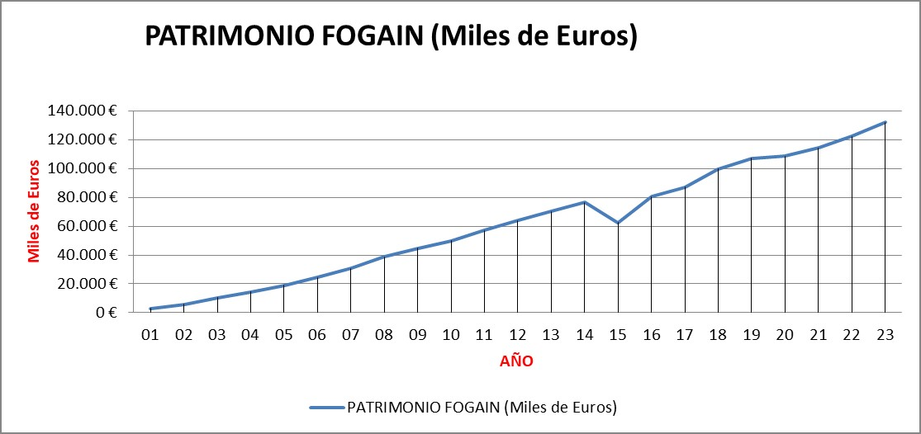
EL FOGAIN (FONDO GENERAL DE GARANTÍA DE INVERSIONES)

Slide 10
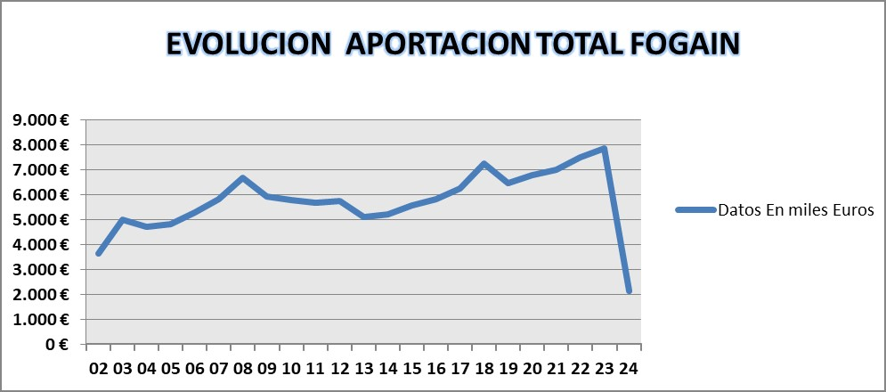
EL FOGAIN (FONDO GENERAL DE GARANTÍA DE INVERSIONES)

Slide 11
EL FOGAIN (FONDO GENERAL DE GARANTÍA DE INVERSIONES)
2.3.- Actividades:
Atención e información a inversores:
Explicación de la cobertura.
Web.
Comunicación, soporte e información a las entidades adheridas.
Grupos de Trabajo de sus entidades adheridas.
Comité Consultivo de CNMV.
Seguimiento de novedades (instrumentos financieros en DLT y cripto activos).
Fijación de criterios (cobertura/aportaciones).
Seguimiento de la regulación.
Gestión del Fondo y de la Gestora.
Gestión de situaciones de crisis.

Slide 12
3. GESTION DE CRISIS
3.1.- Aspectos operativos:
Medios personales y materiales.
Know-how.
Procedimientos internos.
Comunicación.
Orientación a la eficiencia.

Slide 13
3. GESTION DE CRISIS
3.2.- Elementos en la gestión de una crisis:
Conocer perfiles de la entidad y de los clientes y de los servicios. Entender la crisis.
Naturaleza diversa de las causas de insolvencia.
Potencial complejidad de la operativa y del ecosistema en que operaba la entidad.
Apoyo a los órganos del Concurso.

Slide 14
3. GESTION DE CRISIS
3.3. - Cualquier situación de crisis requiere al menos:
Identificación y devolución de valores y efectivo disponibles a los clientes propietarios.
Cálculo de la Posición Acreedora Global Neta de cada cliente.
Establecimiento de un procedimiento y de requisitos para el pago de indemnizaciones.
Gestión de la comunicación con los inversores afectados.
Preparación desde el principio, de la actividad de recuperación.

Slide 15
3. GESTION DE CRISIS
Recuperación de lo pagado:
Acreditación de la subrogación legal.
Analizar y ejecutar acciones orientadas a la recuperación. Efecto de disciplina de mercado.
Necesidad de mejorar la integración de los intereses de los inversores y el papel del Fondo de Garantía de Inversiones en el procedimiento concursal y en procedimientos judiciales.

Slide 16
4. CASOS ATENDIDOS POR EL FOGAIN
 | Año del Siniestro | Inversores Pagados | Importe Pagado por FOGAIN
ESFERA CAPITAL, A.V., S.A. | 2020 | 2.149 | 5.269.972,85 €
INTERDIN BOLSA, S.V., S.A. | 2015 | 4.131 | 19.396.078,90 €
SEBROKER BOLSA, A.V., S.A. | 2010 | 252 | 825.589,17 €
GESCARTERA DINERO, A.V., S.A. | 2001 | 1.877 | 25.758.892,57 €
AVA ASESORES DE VALORES, A.V., S.A. | 1998 | 6.833 | 38.552.865,53 €
X.M. PATRIMONIOS, A.V., S.A. | 1995 | 13 | 152.119,75 €
BOLSA 8, A.V.B., S.A. | 1994 | 4 | 28.489,65 €
BROKER BALEAR, A.V., S.A. | 1994 | 80 | 723.585,21 €
 |  | 15.339 | 90.707.593,63 €

Slide 17
5. AMBITO INTERNACIONAL
Relevancia: Conocimiento de regulación comparada/Análisis de casos: causas, problemas, soluciones, etc./Cooperación (surveys)/Potenciales casos transnacionales.
Casos conocidos y analizados: EEUU, Canadá, Japón, China, Reino Unido, Alemania, Francia, Irlanda, Bulgaria, República Checa, Hungría, Holanda.

Slide 18
5. ÁMBITO INTERNACIONAL
EFDI: European Forum for Deposit Insurers and Investors Compensation Schemes:
Presidente del Grupo de Trabajo de 32 fondos de garantía de inversiones europeos (2020-2023)
Miembro del Consejo de Administración de EFDI en representación de los fondos de garantía de inversiones europeos (desde 2023)
Contacto con fondos de garantía de inversiones a nivel global. Conferencias anuales: EEUU, Canadá, Japón, Australia, Fondos europeos.

Slide 19
6. EFECTOS POSITIVOS DE LOS FONDOS DE GARANTÍA DE INVERSIONES
Protección del inversor
Fortalecimiento de la confianza en mercados y en entidades. (Reciente encuesta del FSCS británico).
Promoción del desarrollo y la competencia de entidades.
Exigencia de recursos propios adaptada a la mutualización de riesgos.
Disciplina de mercado.

Slide 20
GRACIAS

